Slide 1
Особенности КИМ по физике в 2018 г
Добрый день! Как мы полагаем контрольные измерительные материалы ЕГЭ по физике позволяют установить уровень освоения выпускниками Федерального компонента государственного образовательного стандарта среднего (полного) общего образования. Результаты единого государственного экзамена по физике являются основой для дифференциации абитуриентов при поступлении в образовательные учреждения среднего профессионального и высшего профессионального образования. Эти цели и определяют выбор объектов контроля, отбор содержания и структуры КИМ ЕГЭ по физике

Slide 2
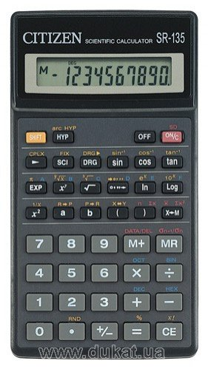
Что можно взять на экзамен по физике?
Линейка
Непрограммируемый калькулятор (МОЖНО все арифметические действия, операции возведения в квадрат и извлечения квадратного корня, вычисления тригонометрических функций)
НЕЛЬЗЯ:
функции программирования
функции передачи данных на внешние источники

Slide 3
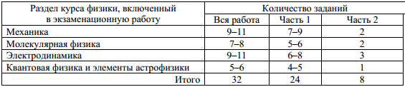
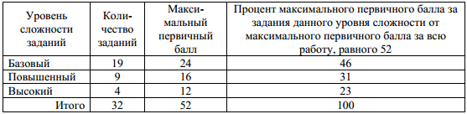
Структура КИМ ЕГЭ-2018

Slide 4
Структура КИМ ЕГЭ-2018 по содержанию
1. Механика (кинематика, динамика, статика, законы сохранения в механике, механические колебания и волны)
2. Молекулярная физика (молекулярно-кинетическая теория, термодинамика)
3. Электродинамика и основы СТО (электрическое поле, постоянный ток, магнитное поле, электромагнитная индукция, электромагнитные колебания и волны, оптика, основы СТО)
4. Квантовая физика и элементы астрофизики (корпускулярно-волновой дуализм, физика атома, физика атомного ядра, элементы астрофизики

Slide 5
Структура КИМ ЕГЭ-2018 по физике
Каждый вариант ЕГЭ включает себя 32 задание:
Часть 1 – 24 задания (проверка школьных знаний)
Часть 2 – 8 заданий (проверка знаний для ВУЗа)
По уровню сложности:
19 заданий базового уровня
9 заданий повышенного уровня
4 задания высокого уровня
По форме:
17 заданий с за правильный ответ оцениваются в 1 балл Это задания 1-4; 8-10; 13-15; 19; 20; 22; 23 и 25-27
9 заданий оцениваются 2 баллами, если верно указаны оба элемента ответа; 1 балл, если допущена одна ошибка и 0 баллов, если допущены две ошибки Это задания 5-7; 11; 12; 16-18; 21 и 24
5 заданий с развернутым ответом. Максимальный балл - 3
Время 235 минут Максимальный первичный балл – 52 балла

Slide 6
Структура КИМ ЕГЭ-2018 по физике
Часть 1
24 задания с кратким ответом. Из них:
13 заданий с записью ответа в виде числа, слова или 2-х чисел
11 заданий на установление соответствия и множественный
выбор, в которых ответы записывают в виде последовате-
льности цифр.
Часть 2
8 заданий – РЕШЕНИЕ ЗАДАЧ
3 задания – расчетные задачи с кратким ответом (№№: 25-27)
Задачи с развернутым ответом
1 задание – качественная задача № 28
4 задания – расчетные задачи №№: 29 - 32

Slide 7
Структура КИМ ЕГЭ-2018 по физике
Часть 1
21 задания – понятийный аппарат школьного курса физики:
механика – 7 заданий (№№: 1 - 7)
молекулярная физика – 5 заданий (№№: 8 - 12)
электродинамика – 6 заданий (№№: 13 – 18)
квантовая физика – 3 задания (№№: 19 - 21)
2 задания – умения проводить измерения и опыты (№: 22-23)
1 задание по элементам астрофизике (№: 24)
Часть 2
Решение задач
3 задания – расчетные задачи с кратким ответом (№№: 25-27)
Задачи с развернутым ответом
1 задание – качественная задача № 28
4 задания – расчетные задачи №№: 29 - 32

Slide 8
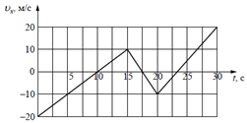
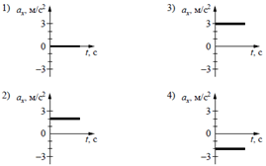
Часть 1. Структура по форме
Примеры заданий с выбором одного верного ответа
№ 1. На рисунке приведён график зависи-
мости проекции скорости тела vₓ от
времени.
График зависимости от времени проекции ускорения этого тела аₓ в интервале времени от 0 до 10 с совпадает с графиком
Ответ:
2

Slide 9

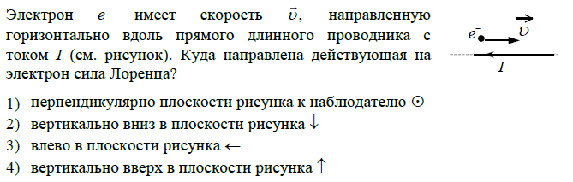
Часть 1. Структура по форме
Примеры заданий с выбором одного верного ответа
№ 20.
Ответ:
№ 14.
Ответ:
4
2

Slide 10
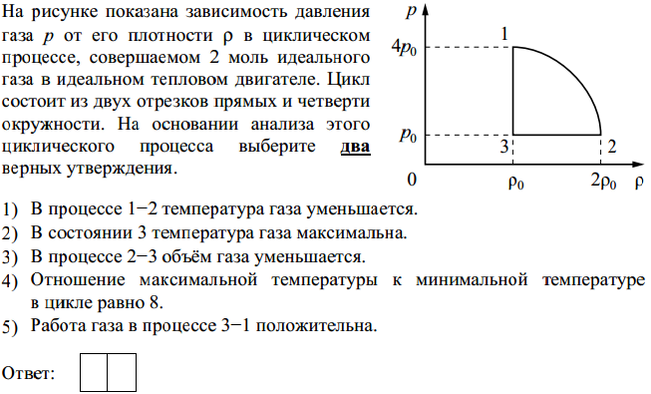
Часть 1. Структура по форме
Примеры заданий с выбором двух верных ответов
№ 11.
0 34
4
1
4

Slide 11
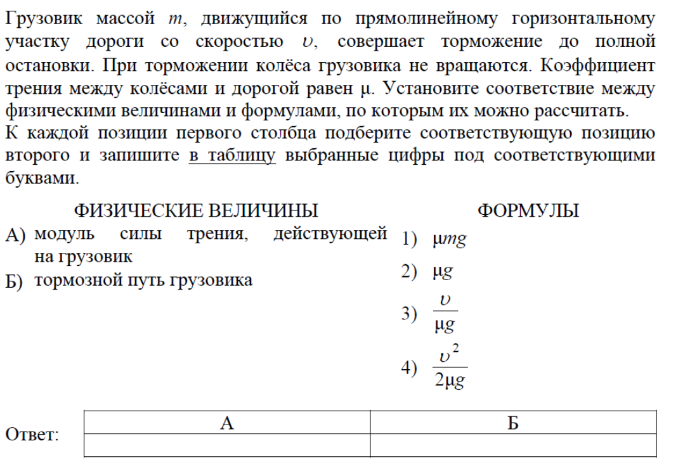
Часть 1. Структура по форме
Примеры заданий на соответствие
№ 7.
0909
4
4
1
4

Slide 12
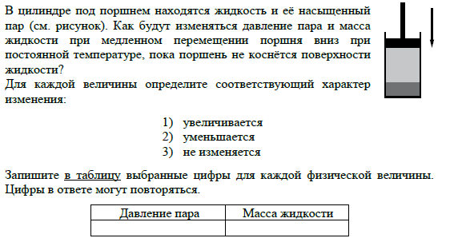
Часть 1. Структура по форме
Примеры заданий на соответствие
№ 11.
3
1

Slide 13
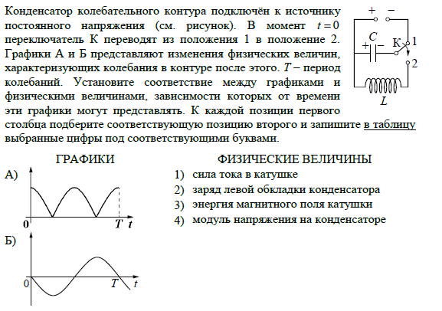
Часть 1. Структура по форме
Примеры заданий на соответствие
№ 18.
А | Б
4 | 1

Slide 14
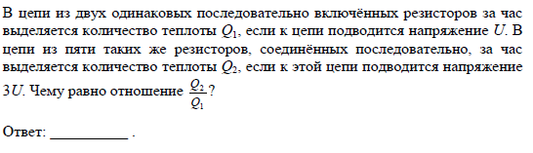
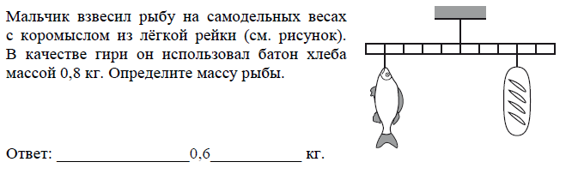
Часть 1. Структура по форме
Примеры заданий с записью краткого ответа в виде числа
№ 15.
№ 2

Slide 15
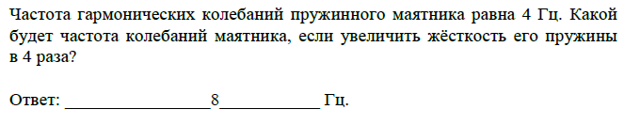
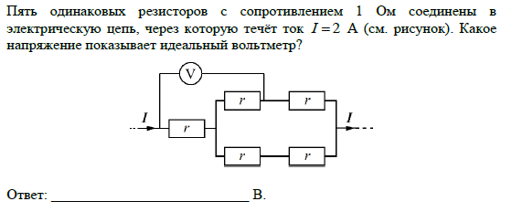
Часть 1. Структура по форме
Примеры заданий с записью краткого ответа в виде числа
№5.
№15

Slide 16
Структура КИМ ЕГЭ-2018 по физике
Часть 2
8 задач:
2 задачи по Механике
2 задачи по Молекулярной физике
3 задачи по Электродинамике
1 задача по элементам астрофизики
Тематическое содержание заданий
№25 – механика, Молекулярная физика
№26 – Молекулярная физика, Электродинамика
№27 – Электродинамика, Квантовая физика
№28 (кач-ая) механика - электродинамика
№29 – механика
№30 – молекулярная физика
№31 – электродинамика №32 – электродинамика, квантовая физика

Slide 17

Структура КИМ ЕГЭ-2018 по физике
Часть 2 . № №: 25 – 27 (пояснения и примеры)
Ответ - целое число или десятичная дробь. Есть задания с указанием округления.
Единицы измерения, в которых необходимо выразить ответ, указываются в тексте (Ответ: ______ Дж.)
Уровень сложности – повышенный
Стандартные формулировки задач! ПРИМЕРЫ:
№ 25. Груз массой 1 кг. лежащий на столе, связан легкой нерастяжимой нитью, переброшенной через идеальный блок, с грузом массой 0.25 кг. На первый груз действует горизонтальная постоянная сила F. равная по модулю 1 Н (см. рисунок). При этом второй груз движется с ускорением 0,8 м/с², направленным вниз. Каков коэффициент трения скольжения первого груза по поверхности стола?
Ответ: ______0,1__________

Slide 18
Структура КИМ ЕГЭ-2018 по физике
Часть 2 . № №: 25 – 27 (пояснения и примеры)
№ 26. Прямолинейный проводник длиной 1 м. по которому течет ток, равный 3 А, расположен в однородном магнитном поле с индукцией В = 0.4 Тл под углом 30º к вектору В. Каков модуль силы, действующей на проводник со стороны магнитного поля?
Ответ: ____________0,6____________ Н
№ 27. На дифракционную решетку, имеющую 100 штрихов на 1мм. перпендикулярно её поверхности падает луч света, длина волны которого 650 нм. Каков максимальный порядок дифракционного максимума, доступного для наблюдения'’
Ответ: ____________15____________ .

Slide 19
Структура КИМ ЕГЭ-2018 по физике
Часть 2. №№: 28-32 (С развёрнутым ответом)
№ 28. КАЧЕСТВЕННАЯ ЗАДАЧА (её особенности)
Требования к полноте ответа приводятся в самом тексте задания. Как правило, все задания содержат:
А) требование к формулировке ответа — «Как изменится … (показание прибора, физическая величина)», «Опишите движение …» или «Постройте график …» и т.п.
Б) требование привести развёрнутый ответ с обоснованием — «объясните …, указав, какими физическими явлениями и закономерностями оно вызвано» или «…поясните, указав, какие физические закономерности вы использовали для объяснения».
Как правило, в авторском решении правильный ответ и объяснение выделяются отдельными пунктами.
В критериях оценивания приводится перечень явлений и законов, на основании которых строится объяснение.

Slide 20
Структура КИМ ЕГЭ-2017 по физике
Часть 2. №№: 28-32 (С развёрнутым ответом)
№ 28. КАЧЕСТВЕННАЯ ЗАДАЧА (её особенности)
Обобщенная схема оценивания строится на основании трёх элементов решения:
формулировка ответа;
объяснение;
прямые указания на физические явления и законы.

Slide 21
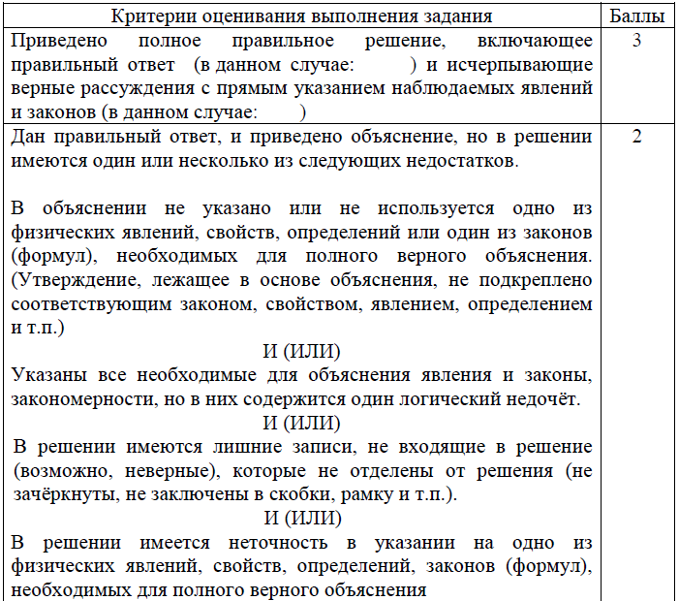
№ 27. КАЧЕСТВЕННАЯ ЗАДАЧА (её особенности)

Slide 22
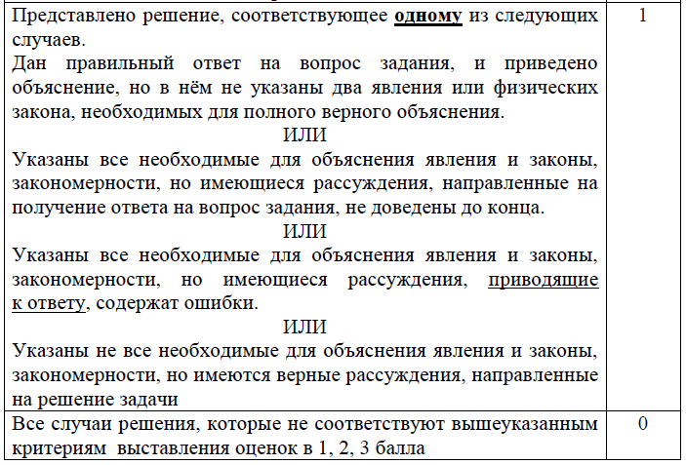
№ 27. КАЧЕСТВЕННАЯ ЗАДАЧА (её особенности)

Slide 23
№ 27. КАЧЕСТВЕННАЯ ЗАДАЧА (её особенности)
Изменения в схеме оценивания
Задания с дополнительными условиями. Например, дополнительно к объяснению предлагается изобразить схему электрической цепи или рисунок с ходом лучей в оптической системе. В этом случае в описание полного правильного решения вводится еще один пункт (верный рисунок или схема).
Отсутствие рисунка (или схемы) или наличие ошибки в них приводит к снижению на 1 балл.
Наличие правильного рисунка (схемы) при отсутствии других элементов ответа - 1 балл.

Slide 24
№ 27. КАЧЕСТВЕННАЯ ЗАДАЧА (её особенности)
ПРИМЕРЫ

Slide 25
№ 28. КАЧЕСТВЕННАЯ ЗАДАЧА (её особенности)

Slide 26
№ 28. КАЧЕСТВЕННАЯ ЗАДАЧА (её особенности)
3 балла
Представлен правильный ответ без обоснований (ни одного закона!!!) и верная схема электрической цепи. 1 балл

Slide 27
№ 28. КАЧЕСТВЕННАЯ ЗАДАЧА (её особенности)
В схеме допущена неточность (подключение реостата), далее все рассуждения строятся исходя из показанной схемы. Получен верный ответ (для этой схемы). Закона Ома для участка цепи недостаточно для ответа на второй вопрос. Данные недостатки не суммируются. 2 балла

Slide 28
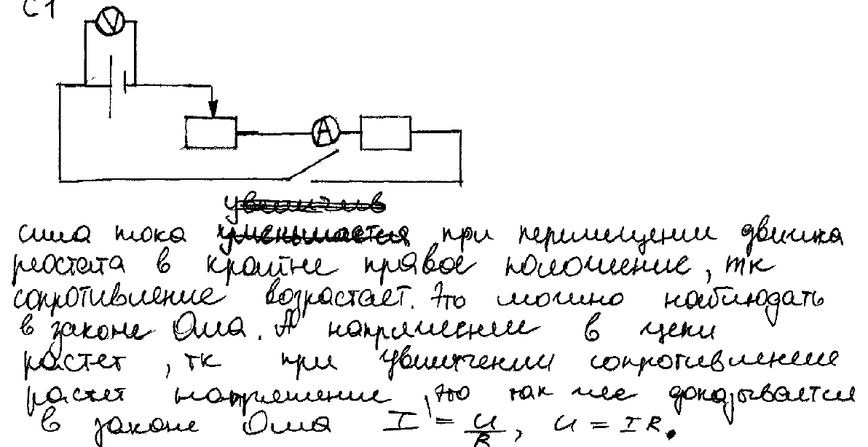
№ 28. КАЧЕСТВЕННАЯ ЗАДАЧА (её особенности)
Приведена верная схема электрической цепи, но ответ неверный. 1 балл.

Slide 29
Структура КИМ ЕГЭ-2018 по физике
Часть 2. №№: 28-32 (С развёрнутым ответом)
№ 29-32. Расчётные задачи (их особенности)
При записи решения задач с развёрнутым ответом следует помнить, что в формулировании или использовании какого-либо физического закона или формулы, выражающий физический закон, исходными считаются только те формулы, которые приведены в кодификаторе элементов содержания и требований к уровню подготовки выпускников к ЕГЭ.
Отсутствие в исходной системы уравнений формулы из кодификатора расценивается как отсутствие ОДНОЙ исходной формулы и МАКСИМАЛЬНАЯ оценка ОДИН балл.
Стандартными считаются обозначения, принятые в кодификаторе элементов содержания и требований к уровню подготовки выпускников общеобразовательных учреждений для проведения единого государственного экзамена по физике.
Однако, при работе с формулами, помещенными в кодификатор следует иметь в виду, что учащиеся не обязаны писать эти формулы в точном соответствии с записью в кодификаторе. Например, возможна запись формулы для частного случая применения физического закона или определения физической величины.

Slide 30
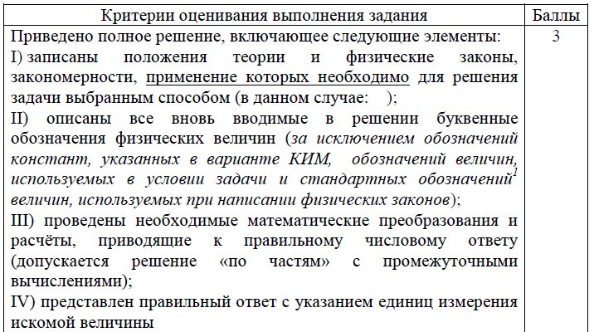
Структура КИМ ЕГЭ-2018 по физике
Часть 2. №№: 29-32 (С развёрнутым ответом)
№ 29-32. Расчётные задачи (их особенности)
ОБОБЩЕННАЯ СХЕМА ОЦЕНИВАНИЯ :

Slide 31
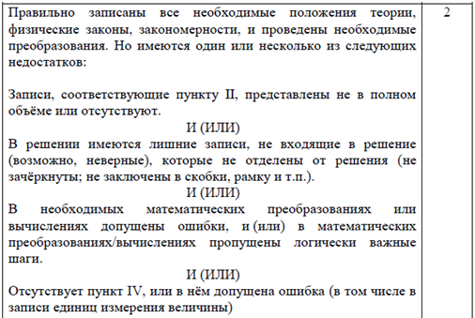
Структура КИМ ЕГЭ-2018 по физике
Часть 2. №№: 29-32 (С развёрнутым ответом)
№ 29-32. Расчётные задачи (их особенности)
ОБОБЩЕННАЯ СХЕМА ОЦЕНИВАНИЯ :

Slide 32
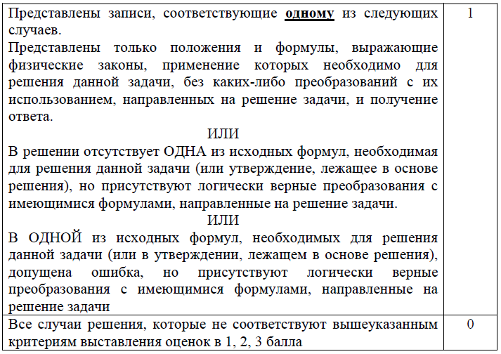
Часть 2. №№: 29-32 (С развёрнутым ответом)
№ 29-32. Расчётные задачи (их особенности)
ОБОБЩЕННАЯ СХЕМА ОЦЕНИВАНИЯ :

Slide 33
Часть 2. №№: 29-32 (С развёрнутым ответом)
Возможные изменения в схеме оценивания заданий 29-32
а) Требуется дополнительно сделать рисунок с указанием сил, действующих на тело. В этом случае включается требование к правильности рисунка в описание полного правильного ответа, а также дополнительные условия к выставлению 2ᵡ баллов.
б) Требуется изобразить схему электрической цепи или оптическую схему. В этом случае включается требование к правильности рисунка в описание полного правильного ответа, а также дополнительные условия к выставлению
2ᵡ или 1 баллов.
в) В задании не требуется получения числового ответа. В этом случае в описании полного верного решения снимается требование к указанию числового ответа, и вносятся изменения в критерии оценивания
на 2 балла.
г) Условие задачи предполагает определение данных по графику, таблице или рисунку экспериментальной установки. В этом случае в описание полного верного решения вносится дополнительное требование к правильности определения исходных данных по графику, таблице или рисунку экспериментальной установки, а также указывается дополнительное требование к выставлению 2ᵡ баллов.

Slide 34
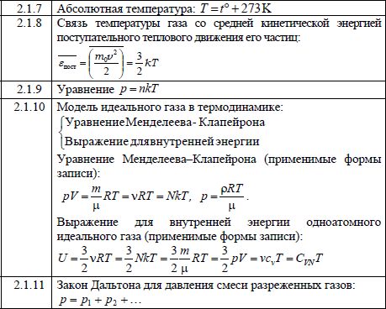
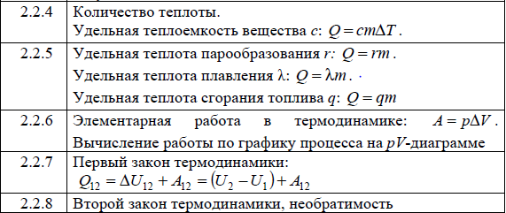

Часть 2. №№: 28-32 (С развёрнутым ответом)
Пример. КОДИФИКАТОР Молекулярная физика (2.1) и Термодинамика (2.2)
Как видно, количество теплоты напрямую можно считать для изменения агрегатных состояний (фазовых переходов).
В газовых процессах тепло можно определять только из 1-го закона термодинамики. Например. $Q=c_{p}νΔT$ считается отсутствием ОДНОЙ исходной формулы. И соответственно максимальная оценка ОДИН балл!
Формула Снелла (Снеллиуса) n₁ sinα = n₂ sinβ .
т.е. надо знать формулы и переменные описанные в кодификаторе

Slide 35
Часть 2. пример. №: 29 (С развёрнутым ответом)

Slide 36
Часть 2. пример. №: 29 (С развёрнутым ответом)

Slide 37
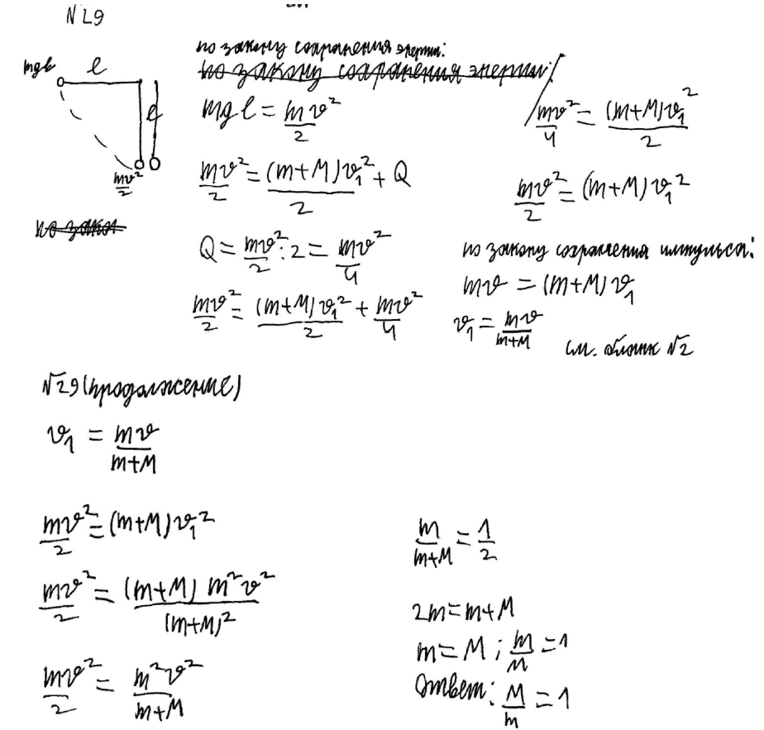
Часть 2. пример. №: 28 (С развёрнутым ответом)
3

Slide 38
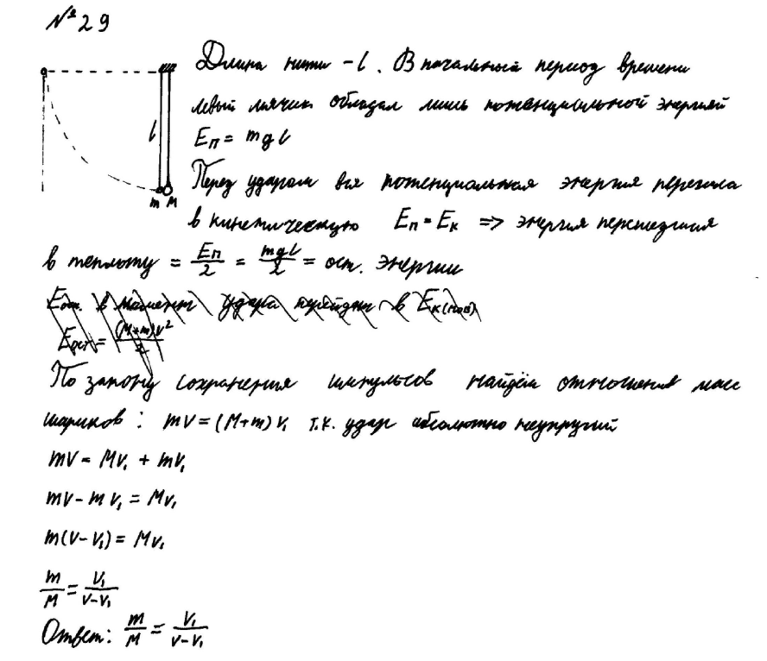
Часть 2. пример. №: 29 (С развёрнутым ответом)
1
1
Отсутствует одна из исходных формул.

Slide 39
Часть 2. пример. №: 30 (С развёрнутым ответом)

Slide 40
Часть 2. пример. №: 30 (С развёрнутым ответом)

Slide 41
Часть 2. пример. №: 30 (С развёрнутым ответом)
3

Slide 42
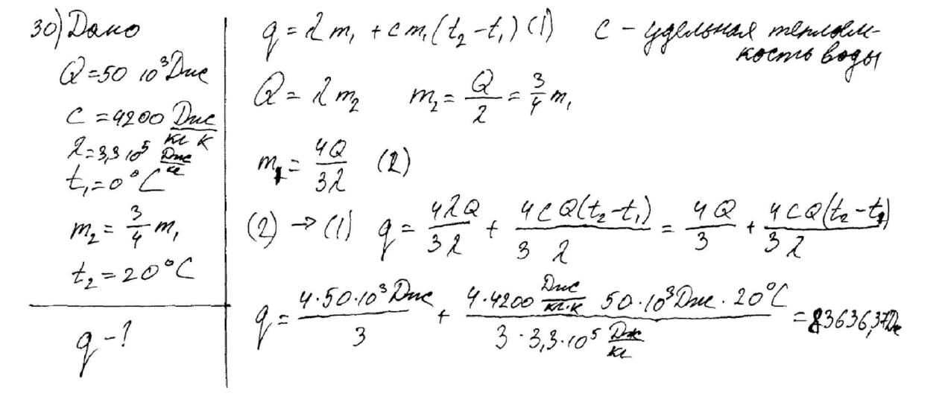
Часть 2. пример. №: 30 (С развёрнутым ответом)
2
Произошла подмена условия, найдено не дополнительное количество теплоты, а полное вместе с начальным. 2 балла, как ошибка в ответе.

Slide 43
Часть 2. пример. №: 30 (С развёрнутым ответом)
НЕТ ни единой формулы!!! 0 баллов.

Slide 44
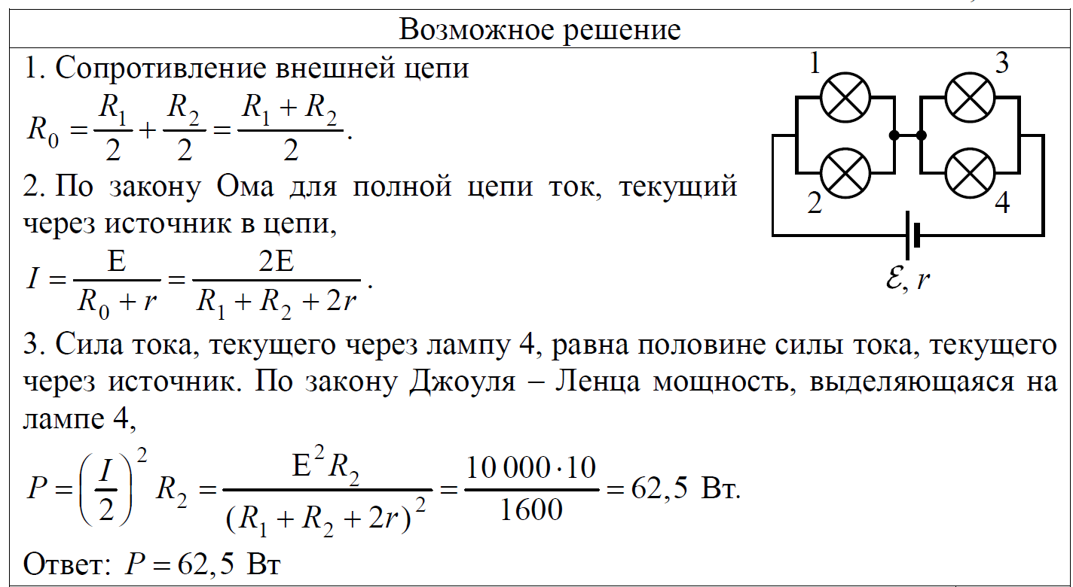
Часть 2. пример. №: 31 (С развёрнутым ответом)

Slide 45
Часть 2. пример. №: 31 (С развёрнутым ответом)

Slide 46
Часть 2. пример. №: 31 (С развёрнутым ответом)
Полностью верное и обоснованное решение, НО ошибка в размерности!!!
2
Полностью верное и обоснованное решение, НО ошибка в размерности!!!

Slide 47
Часть 2. пример. №: 31 (С развёрнутым ответом)
2
Notes:
Нет четкого обоснования эквивалентного преобразования цепи. Сначала в решении полагается последовательное соединение параллельных резисторов 1-2 и 3-4, а затем считается, что 2 и 4 соединены последовательно.
Поскольку в силу симметрии схемы ток через перемычку не течет, данная путаница не приводит к ошибочному результату – 2 балла.

Slide 48
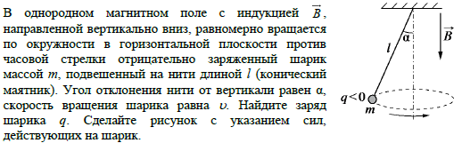
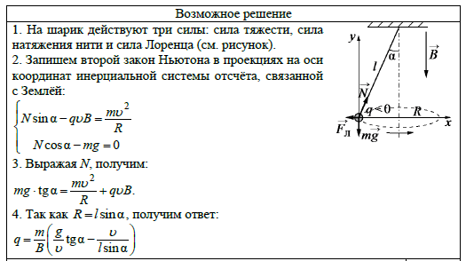
Часть 2. пример. №: 31 (С развёрнутым ответом)

Slide 49
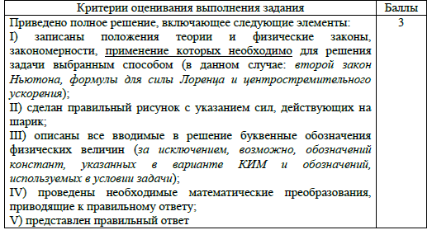
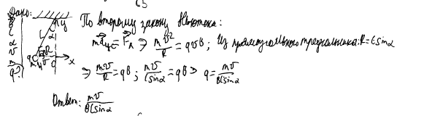
Часть 2. пример. №: 31 (С развёрнутым ответом)
1
Notes:
Закон Ньютона записан неверно, однако присутствуют формулы выражающие центростремительное ускорение и силу Лоренца

Slide 50
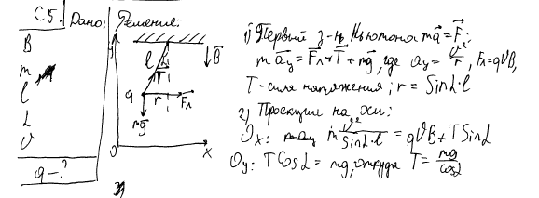
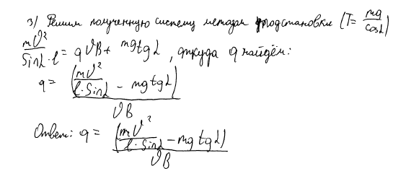
Часть 2. пример. №: 30 (С развёрнутым ответом)
2
На рисунке неверно указано направление силы Лоренца, правильно записан 2-й закон Ньютона в векторном виде, есть формулы центростремительного ускорения и силы Лоренца, ошибки в уравнении проекции на ось ох закона Ньютона следует отнести к ошибкам в преобразованиях. Данные недостатки не суммируются

Slide 51
Часть 2. пример. №: 32 (С развёрнутым ответом)

Slide 52
Часть 2. пример. №: 32 (С развёрнутым ответом)

Slide 53
Часть 2. пример. №: 32 (С развёрнутым ответом)
3

Slide 54
Часть 2. пример. №: 32 (С развёрнутым ответом)
Путаница в обозначениях. 2 балла

Slide 55
Часть 2. пример. №: 32 (С развёрнутым ответом)
Ошибочно определен период из таблицы. 2 балла

Slide 56
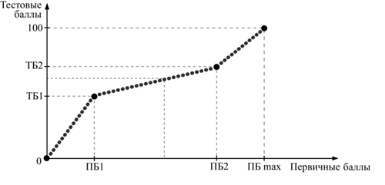
Шкалирование
ПБ1 – достижение требований стандарта по программе базового уровня. 9 - первичных баллов, 36 - тестовых
ПБ2 – готовность к продолжению образования в вузе. 33 –первичных балла или 62 тествых

Slide 57
Сроки проведения ЕГЭ по физике в 2018 г
Досрочный - 2 апреля и 9 апреля
Основной - 20 июня (среда) и 28 июня (четверг)

Slide 58
СПАСИБО ЗА ВНИМАНИЕ! Жду Ваших вопросов

